Slide 1


Hz. Muhammed’in Hayatı
Ortaokul ve İmam Hatip
Ortaokulu
Ailede Sevgi ve Saygı
1. Bölüm

Slide 2
1. Bölüm İçindekiler
1. Anne Babanın Çocuklara Davranışı
2. Çocukların Anne Babaya Karşı Sorumlulukları

Slide 3
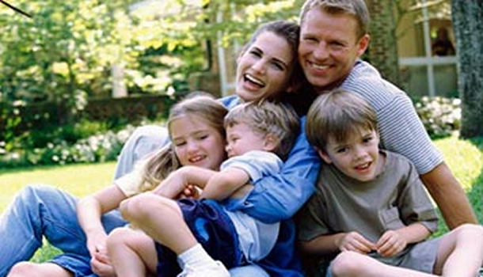
1. Anne Babanın Çocuklara Davranışı
AYET: “Ey iman edenler! Kendinizi ve çoluk çocuğunuzu yakıtı insanlar ve taşlar olan cehennem ateşinden koruyunuz.. .” (Tahrim:6)

Slide 4
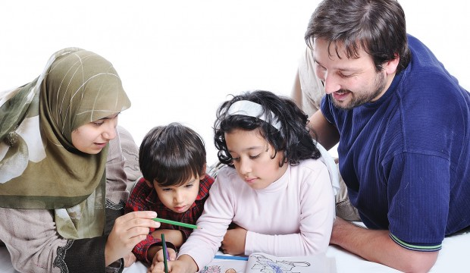
Hadis: “Hepiniz çobansınız. Hepiniz gözetiminiz altındakilerden sorumlusunuz. Yönetici yönetimindekilerin çobanıdır. Erkek ailesinin çobanıdır. Kadın da evinin ve çocuğunun çobanıdır. Netice itibariyle hepiniz çobansınız ve hepiniz idare ettiklerinizden sorumlusunuz.”

Slide 5
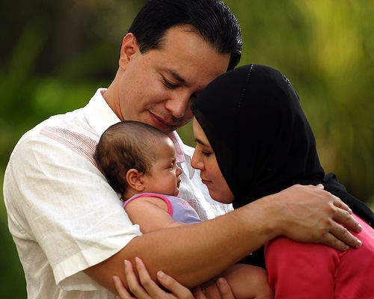
Sevgili Peygamberimiz ailenin bir huzur yeri olduğunu bilir, bir baba olarak da evinde en güzel davranış örneklerini sergilerdi.

Slide 6
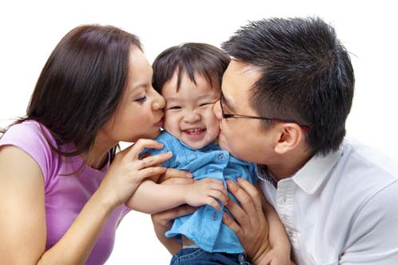
Sevgili peygamberimiz mükemmel bir baba idi. Çocuklarını Allah’ın birer emaneti gibi görürdü. Onların haklarını adaletle gözetmeye çalışırdı. Çocuklarını çok seven Peygamber Efendimiz (s.a.v.), onların kokusunu cennet kokusuna benzetirdi. Kalbinde merhamet olanların çocuklarını sevebileceğine inanır ve bunu ifade ederdi. Evde, dışarıda; yalnızken veya toplum içinde çocuklarını okşar, öper ve severdi

Slide 7
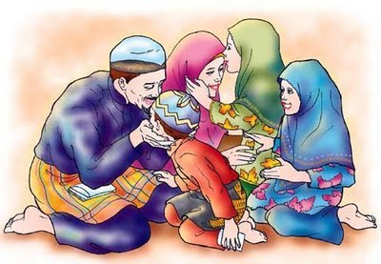
Allah Resûlünün evinde on yıl kalan Enes b. Mâlik (r.a.) şöyle anlatır:
“Ailesine karşı Hz. Peygamberden daha şefkatli hiç kimseyi görmedim. Oğlu İbrahim’in, Medine’nin kenar mahallelerinden birinde oturan bir sütannesi vardı. Bu sütannenin kocası demircilik yapmaktaydı. Her gün çocuğu görmek için oraya giden Hz. Peygamber, duman dolu eve girer, çocuğunu kucaklayarak bağrına basar, koklar ve öperdi.”

Slide 8
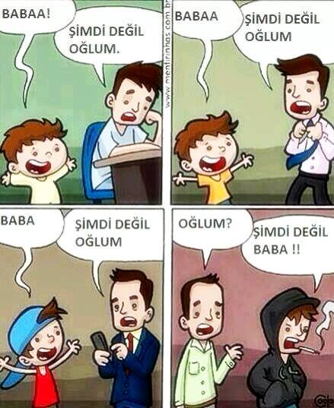
Yanlış eğitim

Slide 9
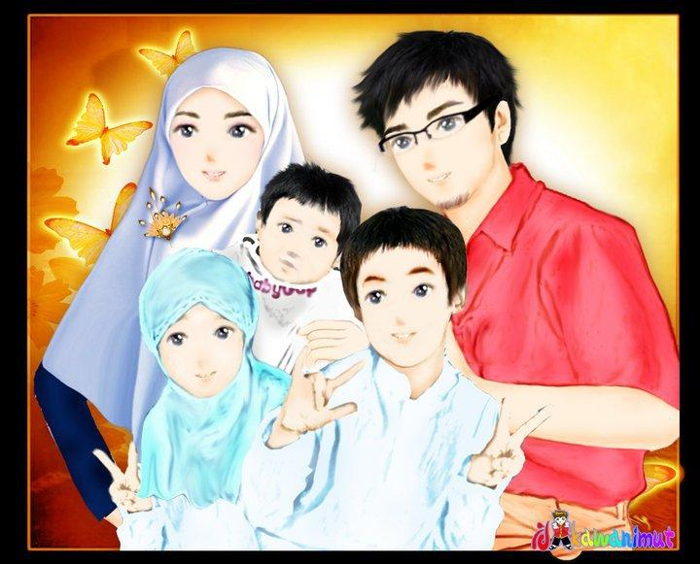
Hadis: “Hiçbir baba, çocuğuna güzel terbiyeden daha üstün bir hediye veremez.”

Slide 10
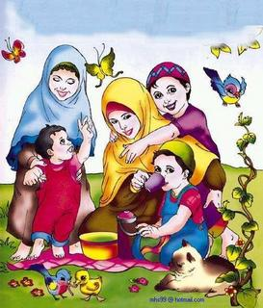
Peygamberimiz (s.a.v.) ailede verilen terbiye ve eğitimin önemini vurgulardı. Çocukların eğitiminin, onların yeme, içme barınma gibi ihtiyaçlarını karşılamaktan çok daha önemli olduğuna inanırdı. Peygamberimiz bu konuda şöyle buyururdu:
“Kişinin, çocuğunu terbiye etmesi, onun karnını doyurmasından daha hayırlıdır.”

Slide 11
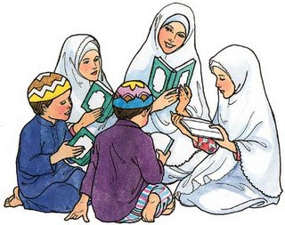
Peygamber Efendimiz (s.a.v.) çocuklarının eğitimleriyle tek tek ilgilenir, her türlü görev ve sorumluluklarını onlara öğretmeye çalışırdı. Çocukları eğitmenin cenneti kazanmanın bir yolu olduğunu anlatır, güzel ahlak eğitiminin üzerinde titizlikle dururdu.

Slide 12
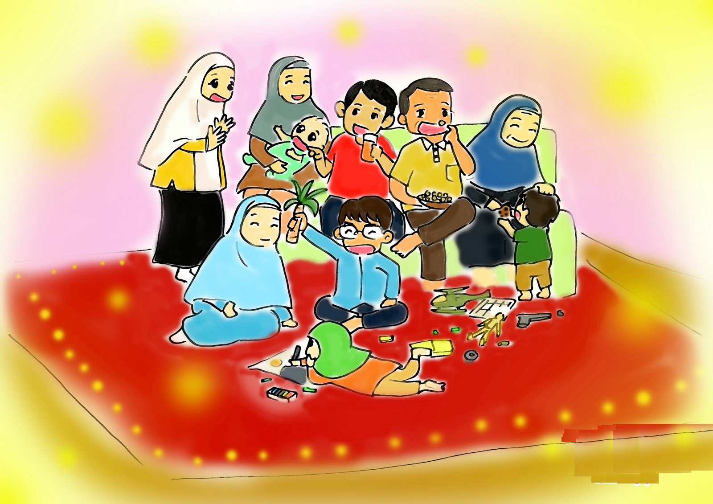
Peygamber Efendimiz (s.a.v.) yüce dinimizin emirlerini yerine getirmede çocuklarına en güzel örnek olur, bu konuda nasihatlerde bulunurdu. Bir gün sabah namazına kalkmakta zorlanan kızı Fatıma’yı, “Kızım Fatıma! Sen de Allah’a karşı görevlerini yapmaya çalış. Aksi halde senin için (ahirette) ben de bir şey yapamam.” buyurarak uyarmıştı.

Slide 13
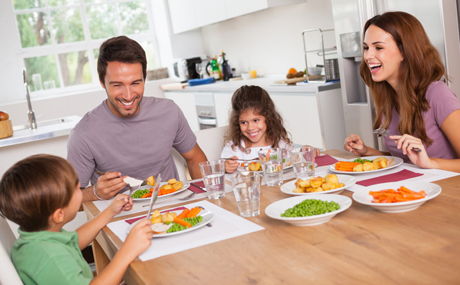
Sevgili Peygamberimiz çocuklarının fikir ve görüşlerine değer verir, onları saygıyla dinlerdi. Dışarıda yemek yemişse, aile fertlerinin de o yemekten tatmasını isterdi. Onlarla hediyeleşmekten hoşlanırdı.

Slide 14
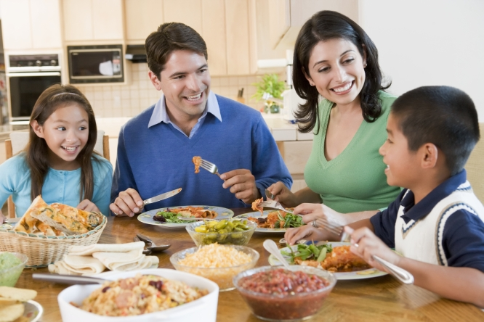
Sevgili peygamberimiz her akşam aile bireyleri ile sohbet eder, çocuklarıyla oyunlar oynar, onlara ibretli hikâyeler anlatır ve tatlı şakalar yapardı.

Slide 15
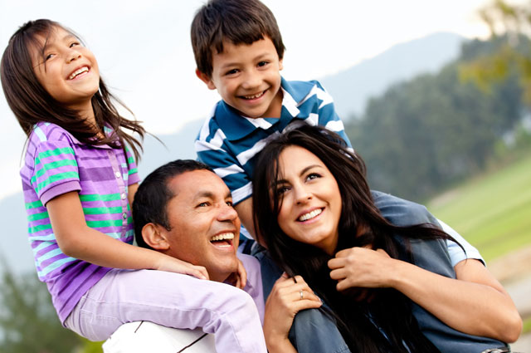
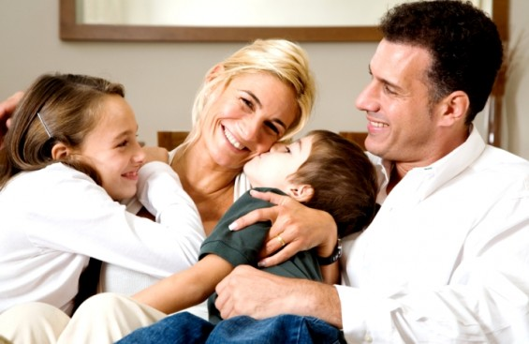
Allah Resûlünün evinde on yıl kalan Enes b. Mâlik (r.a.) şöyle anlatır:
“Çoluk çocuğuna ve aile fertlerine karşı Hz. Muhammed’den (s.a.v.) daha şefkatli olan hiçbir kimse görmedim. Hz. Peygamber (s.a.v.), biz çocukların arasına karışır ve güler yüzle şakalar yapardı.” Çocuklarının hal ve hatırlarını sorar, sorunlarını önemser, üzülüp ağladıklarında onlara şefkatle yaklaşır, elleriyle gözyaşlarını silerdi. Hz. Fatıma’nın ilk çocuğu, Hz. Hasan’ın (r.a.) doğumunun yakın olduğu günlerde kızına sık sık uğrayıp halini hatırını sorardı. Ağzında yumuşattığı hurma ile yeni doğan çocukların damağını ovar, onlara dua ederdi. Kulaklarına ezan ve kamet okur, onlara güzel isim koyardı.

Slide 16
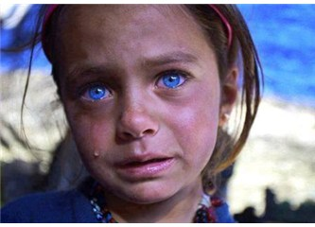
Sevgili Peygamberimiz, kızı Hz. Rukiye vefat ettiğinde büyük bir üzüntüyle Hz. Rukiye’nin kabrinin başına oturdu. O sırada küçük kızı Hz. Fatıma ağlayarak geldi ve Peygamberimizin yanına oturdu. Peygamber Efendimiz kızı Hz. Fatıma’ya olan sevgi ve şefkatinden dolayı elbisesinin ucuyla onun gözyaşlarını sildi ve onu teselli etti.

Slide 17
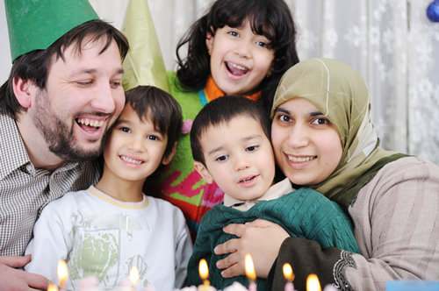
Peygamberimiz her zaman evine selam vererek girerdi. Evdeki anlaşmazlıkları tatlıya bağlar, çocuklarının yaramazlıkları karşısında anlayışlı davranırdı. Bağırıp çağırmaz, ayıplarını yüzlerine vurmaz, onları azarlamaz, incitip kırmazdı. Çevresindekileri, “Allah’tan korkun, çocuklarınız arasında adaletli davranın.” buyurarak uyarırdı. Peygamberimiz (s.a.v.), çocuklarının arasında öpücük konusunda bile olsa, asla ayrım yapmaz, onlara adaletli davranırdı.

Slide 18
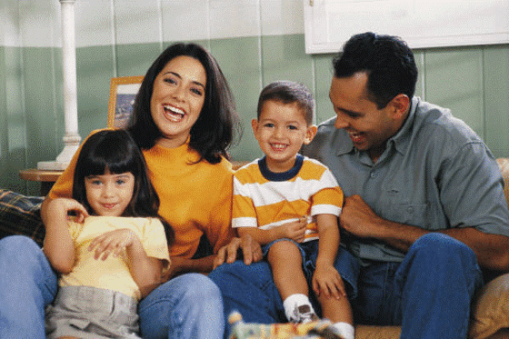
Hz. Peygamberin (s.a.v.), evine alıp büyüttüğü Ali b. Ebu Talip, Zeyd b. Harise, Enes b. Mâlik gibi çocuklar da vardı. Peygamberimiz (s.a.v.), bakımını üstlendiği bu çocukları da kendi çocuklarından ayırmaz, ailesinin birer üyeleri olarak kabul ederdi.

Slide 19
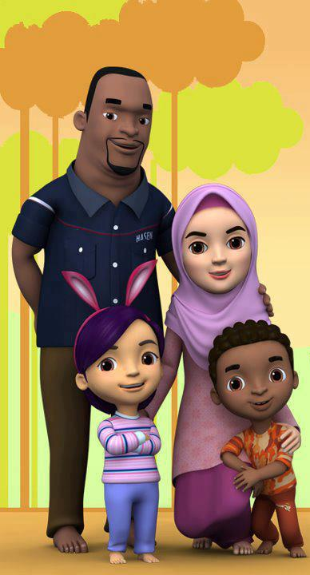
Enes b. Mâlik (r.a.) Peygamberimizin (s.a.v.) kendisine davranışları hakkında şunları anlatmaktadır:
“Allah Resûlüne (s.a.v.) tam on sene hizmet ettim. Bana bir defa bile ‘Öf!’ dahi demedi. Yaptığım bir şeyden dolayı, ‘Niye böyle yaptın?’ diye beni azarlamadığı gibi yapmadığım bir şey için, ‘Şöyle yapsan olmaz mıydı?’ dahi demedi.”

Slide 20
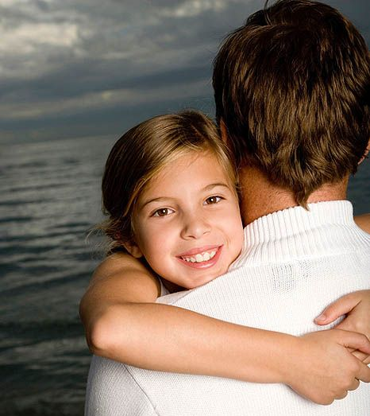
Sevgili peygamberimiz oldukça nazik ve kibar bir baba idi. Kızı Hz. Fatıma ne zaman ziyaretine gelse, Hz. Peygamber (s.a.v.) hemen ayağa kalkar, onu kapıda karşılar, “Hoş geldin kızım.” diyerek şefkatle onu öperdi. Sonra da elinden tutar, yanına oturturdu. Hz. Peygamber (s.a.v.) de ne zaman Hz. Fatıma’nın evine gitse, aynı şekilde Hz. Fatıma da hemen ayağa kalkar, babasını kapıda karşılar, “Hoş geldin babacığım” diyerek saygıyla babasını öperdi. Sonra da elinden tutar, yanına oturturdu. Bütün aile bireyleri Peygamberimiz çok severdi ve onunla olmaktan büyük mutluluk duyarlardı. O (s.a.v.) gelince eve neşe ve huzur gelirdi.

Slide 21
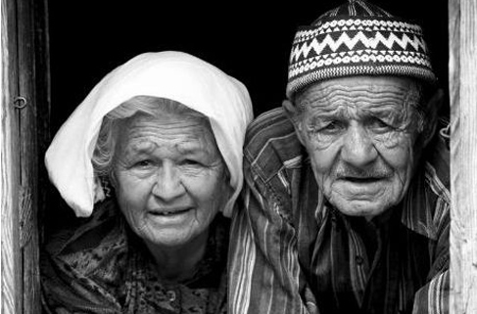
2. Çocukların Anne Babaya Karşı Sorumlulukları
Hz. Peygamber (s.a.v.) bir gün sahabelerle sohbet ederken,
“Burnu sürtülsün, burnu sürtülsün, burnu sürtülsün.” buyurdu.
“Kimin burnu sürtülsün ey Allah’ın Resûlü?” diye sorulunca şu açıklamada bulundu:
“Anne ve babasından her ikisinin veya sadece birinin yaşlılığına ulaştığı (anne babası yanında yaşlandığı) halde cennete giremeyenin.” dedi.

Slide 22
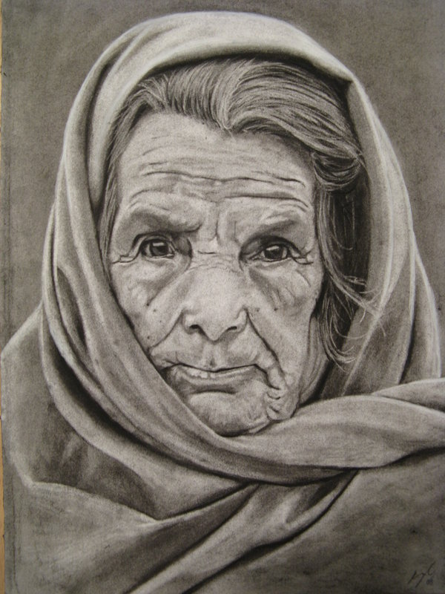
Sevgili peygamberimiz doğmadan birkaç ay önce babasını kaybetti. Dolayısıyla babasını görmek ona nasip olmadı. Henüz altı yaşlarında bir çocukken de annesini kaybetmenin hüznünü yaşadı. Annesi Âmine ile yaşadığı kısa zaman içerisinde ona karşı hep saygılı davrandı, onu hiç üzmedi.

Slide 23
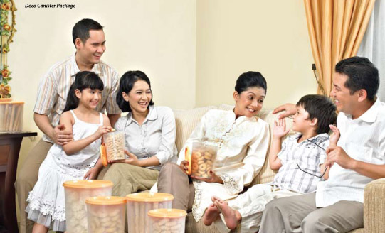
Sevgili peygamberimiz çocukluğunda kendisine bakan sütannesi Halime ve dadısı Ümmü Eymen’in sözlerini tutar, onlara saygıda kusur etmemeye özen gösterirdi. Annesi gibi gördüğü sütannesi Halime’ye ve yengesi Ebu Talip’in eşi Fatıma’ya “Anneciğim!” diye seslenirdi. Dedesi Abdülmuttalip ve kendisine babalık yapan amcası Ebu Talip’e de büyük saygı duyardı.

Slide 24
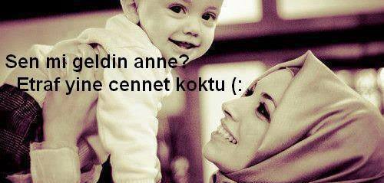

Slide 25
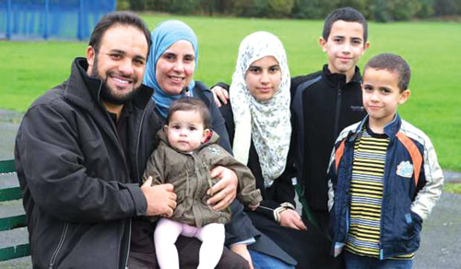
Kendisi baba olduğu zaman çocukları Peygamberimize saygıda kusur etmedi, onu (s.a.v.) asla üzmediler. Peygamberimiz (s.a.v.), büyüklere ve özellikle de anne babaya saygı konusunda ümmetini uyarırdı. İyilik yaparak anne babasını memnun eden kimsenin Allah’ı memnun etmiş gibi olacağını, anne babasını üzen kimsenin ise Allah’ı üzmüş gibi olacağını anlatırdı.

Slide 26
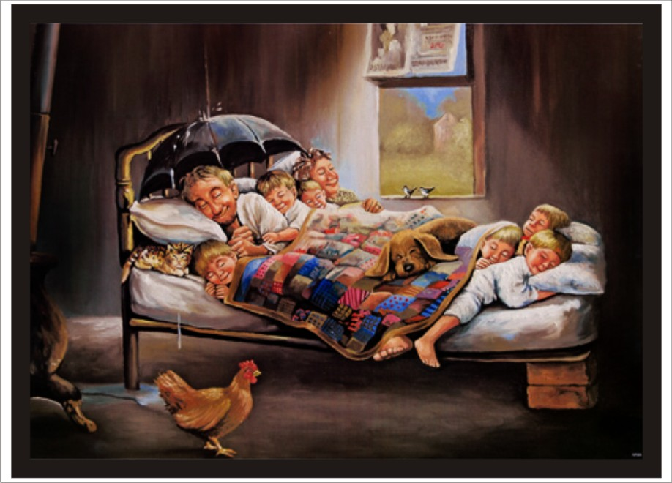
  Mutlu aile fertleri acı ve tatlı günde birliktelik oluşturabilirler.

Slide 27
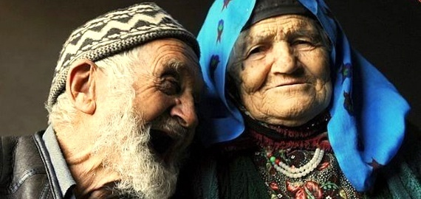
Sevgili peygamberimiz Anne babaya güzel davranmanın, onların hayır dualarını almanın ve yüzlerini güldürmenin güzel sonuçları olacağını müjdelerdi.

Slide 28
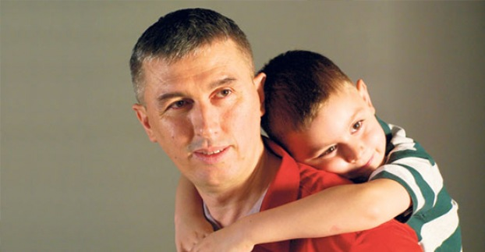
Sevgili peygamberimi: “Allah’ın rızası babanın rızasından geçer. Allah’ın memnuniyetsizliği de babanın memnuniyetsizliğinden geçer” demiştir.

Slide 29
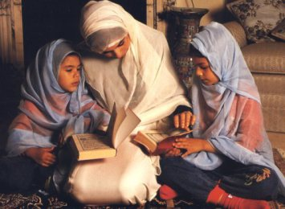
Sevgili peygamberimiz anne babasına karşı güzel davranan ve itaat eden çocukları çok severdi. Onlar için, “Anne babasına iyilik edene ne mutlu. Sonu cennet olsun! Allah onun ömrünü artırsın!” diye dua ederdi. Peygamberimiz (s.a.v.), anne babaya iyi davranmanın yanında, onların dostlarına da iyilik etmenin ve onları ziyaret etmenin en büyük iyiliklerden olduğunu anlatırdı.

Slide 30
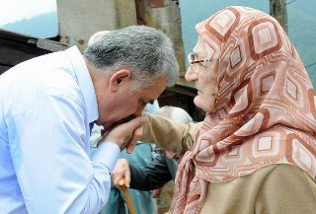
Peygamberimiz (s.a.v.), “Anne veya baba cennet kapılarının en hayırlısındandır, cennete girmeye sebeptir. Artık sen ister onların hakkını yerine getirmeyerek o kapıyı kaybet, istersen de onları hoşnut etmekle o kapıyı koru (cenneti kazan), elde tutmaya çalış.”buyururdu. Anne babanın doğru ve haklı sözünden çıkmayan kimselere cennet kapılarının açılacağını müjdelerdi.

Slide 31
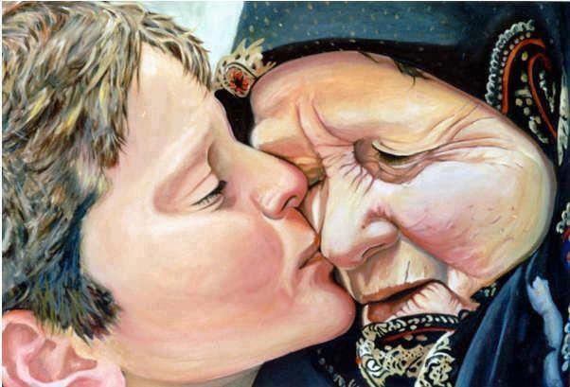
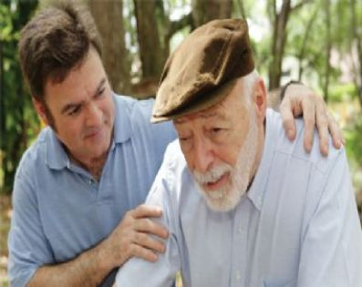
Allah Resûlü (s.a.v.), özellikle anne hakkının önemi üzerinde dururdu. Ebu Hureyre (r.a.) şöyle anlatır:
“Bir gün, bir adam Peygamberimize (s.a.v.) gelerek,
‘Ey Allah’ın Resûlü, iyi davranıp hoş sohbette bulunmama en çok kimin hakkı vardır?’ diye sordu. Hz. Peygamber (s.a.v.) ona,
‘Annen!’ diye cevap verdi. Adam,
‘Sonra kim?’ dedi. Resûlullah (s.a.v.),
‘Annen!’ diye cevap verdi. Adam tekrar,
‘Sonra kim?’ dedi. Resûlullah (s.a.v.) yine,
‘Annen!’ diye cevap verdi. Adam yine
‘Sonra kim?’ diye sordu. Resûlullah (s.a.v.) bu dördüncüyü,
‘Baban!’ diye cevapladı.

Slide 32
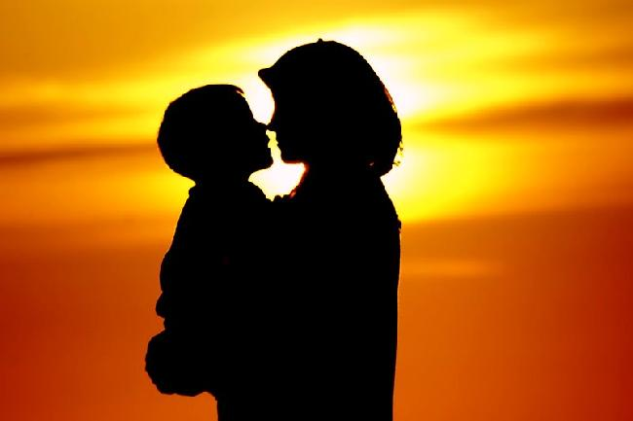
Anne hakkının önemini hep vurgulayan Hz. Peygamber (s.a.v.) “Anne cennet kapılarının ortasındadır.” buyururdu. Bu sözleriyle bizlere, cennete giden yolun annenin rızasını kazanmamıza, onun gönlünü hoş tutmamıza da bağlı olduğunu anlatmaktadır

Slide 33
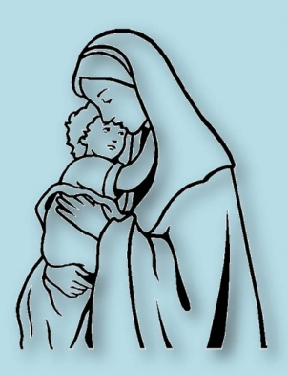
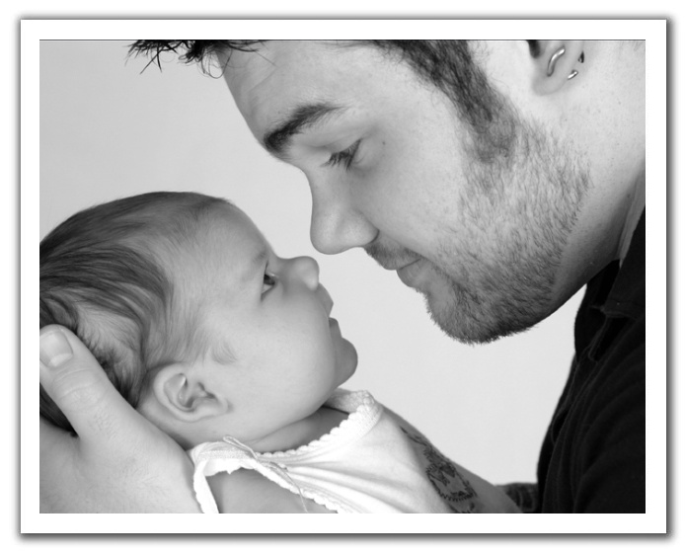
Sevgili eygamberimiz anne babaya karşı çocuklarının yapması gereken görevlerin, sadece onlar hayattayken değil, öldükten sonra da devam edeceğini bildirmiştir. Bir gün Beni Seleme kabilesinden bir adam geldi ve dedi ki:
“Ey Allah’ın Resûlü, annem babam öldükten sonra, onlar için yapmam gereken bir görev var mı?” Resûlullah (s.a.v.),
“Evet, onlara dua etmen, onlar için bağışlanma dilemen, verdikleri sözlerini (vasiyetlerini) yerine getirmen, onlarla bağlı olduğun akrabayı ziyaret etmen ve arkadaşlarına ikramda bulunman gerekir.” buyurdu.

Slide 34
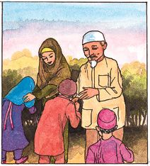
Sevgili Peygamberimiz (s.a.v.) anne babanın gönüllerinin yıkılmasına, kalplerinin kırılmasına asla dayanamazdı. Anne babasının kalbini kıranları da mutlaka uyarırdı. Sahabeden biri hicret etmek istiyordu, fakat anne babası onun ayrılmasına dayanamayıp ağladı ve gitmesini istemedi. Hicret etmek için Hz. Peygambere (s.a.v.) gelen sahabeyi Peygamberimiz (s.a.v.) şöyle uyardı:
“Derhal ana babana dön, onları nasıl ağlattıysan öyle güldür ve sevindir.”

Slide 35

Sevgili peygamberimiz (s.a.v.), anne babanın söyledikleri Allah’ın emirlerine aykırı olmadığı sürece onlara itaat etmenin önemini her fırsatta anlatırdı. Allah’ın dilediği bütün günahların cezasını ahiret gününe erteleyebileceğini, fakat anne babaya itaatsizliğin cezasının ise dünyada vereceğini haber verirdi.

Slide 36
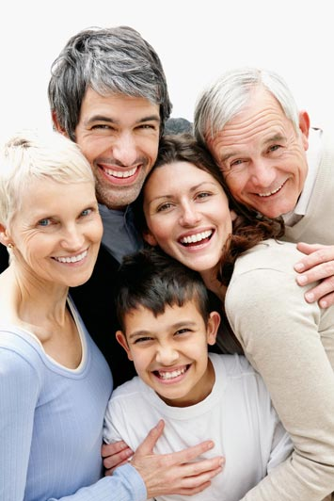
Sahabeden Abdullah b. Mesut anlatıyor:
Allah Resûlüne amellerin hangisinin daha faziletli olduğunu sordum. Hz. Peygamber (s.a.v.),
“Vaktinde kılınan namazdır.” buyurdu.
“Ondan sonra hangisidir?” diye sordum.
“Ana babaya iyilik yapmaktır.” buyurdu

Slide 37
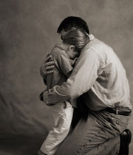
Peygamberimiz (s.a.v.) çocukların önemli görevlerinden birinin de anne babaları yaşlandıkları zaman, onların bakımını üstlenmek olduğunu söylerdi. Anne babanın yaşlılıkları zamanında onlarla ilgilenmenin, onların gönüllerini hoş tutmanın cenneti kazandıracak davranışlar olduğunu müjdelerdi. Onlara karşı kırıcı davranışlardan kaçınmak konusunda çevresindekileri şiddetle sakındırırdı. Hatta anne babaya karşı ne olursa olsun “Öf!” bile dememek gerektiğini ifade ederdi.

Slide 38
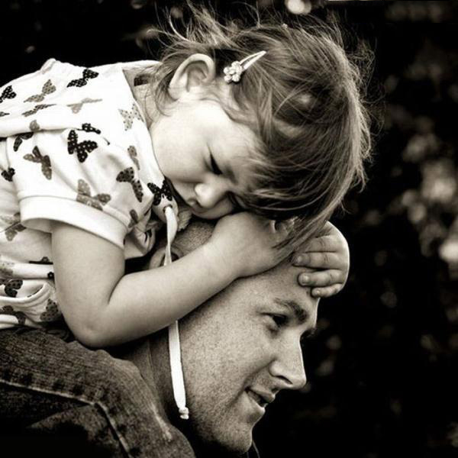
Peygamberimiz (s.a.v.), hayırlı bir evlat olmuş, ümmetini de anne babalarına karşı hayırlı evlat olmaları konusunda uyarmıştır. Öyleyse, Peygamberimizin öğütlerine mutlaka kulak vermeli, onları incitmemeye gayret etmeliyiz. Biz, küçücük bir bebekken bizim her ihtiyacımızda yanımızda olan anne babamıza yaşlandıkları zaman bakmalı, gönüllerini ve hayır dualarını almalıyız. Anne babalarımıza karşı sorumluluklarımızın dinî bir görev olduğunu asla unutmamalıyız.

Slide 39
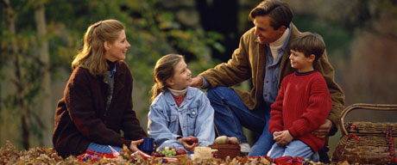
Peygamberimiz (s.a.v.), hayırlı bir evlat olmuş, ümmetini de anne babalarına karşı hayırlı evlat olmaları konusunda uyarmıştır. Öyleyse, Peygamberimizin öğütlerine mutlaka kulak vermeli, onları incitmemeye gayret etmeliyiz. Biz, küçücük bir bebekken bizim her ihtiyacımızda yanımızda olan anne babamıza yaşlandıkları zaman bakmalı, gönüllerini ve hayır dualarını almalıyız. Anne babalarımıza karşı sorumluluklarımızın dinî bir görev olduğunu asla unutmamalıyız.

Slide 40


